Slide 1
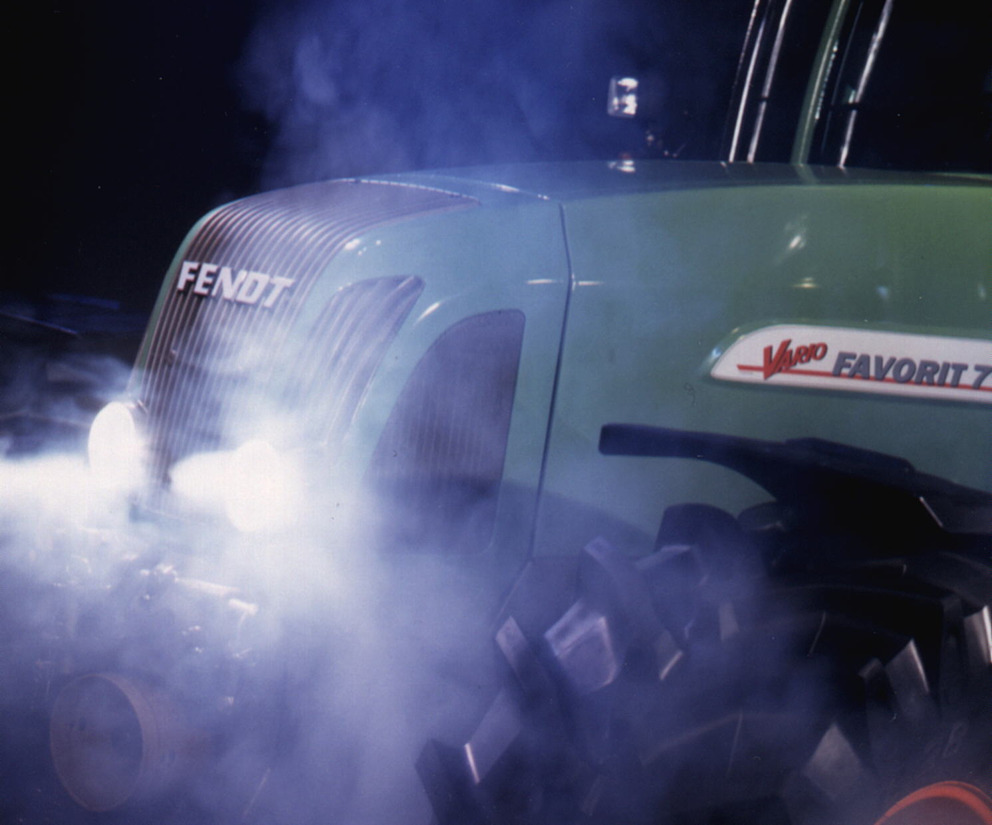
Favorit 700 Vario -Stimmungsbild-
Hydrauliek

Slide 2
Baureihe Farmer 400 Vario -Schlagworte-
Fendt Farmer 400 Vario serie
Uitgevoerd met het moderne load-sensing hydraulieksysteem.

Slide 3
Baureihe Farmer 400 Vario -Schlagworte-
Eerst even herinneringen ophalen.
Wat is load - sensing?
Wat kunnen we er mee?
Waar moeten we om denken?

Slide 4
Baureihe Farmer 400 Vario -Schlagworte-
Met speciale aandacht voor:
Open systemen
Gesloten systemen
Load - sensing systeem

Slide 5
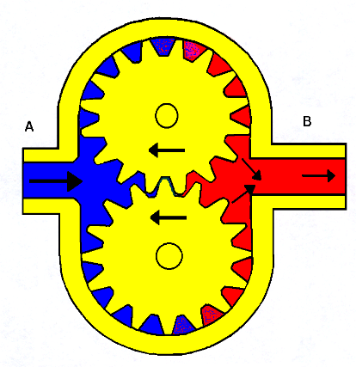
De Tandwielpomp
Olie stroomt bij A in de pomp.
Door draaien van de tandwielen wordt de olie bij B weggeperst.
Volumestroom is afhankelijk van de grootte van de tandwielen en het toerental.
Bij constant toerental is de opbrengst constant

Slide 6
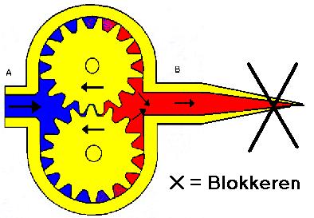
De Tandwielpomp
Wat zal er
gebeuren ?

Slide 7
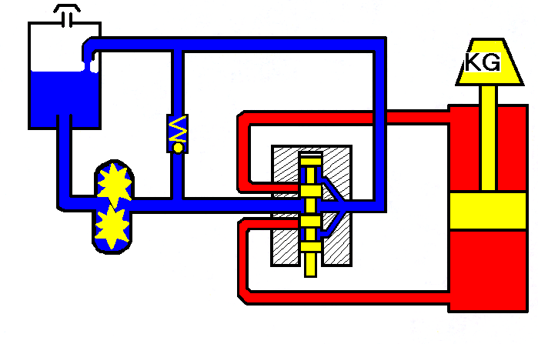
Dus is een open systeem noodzakelijk

Slide 8
Baureihe Farmer 400 Vario -Schlagworte-
Load - sensing
Load - sensing betekent olie naar behoefte.

Slide 9
Baureihe Farmer 400 Vario -Schlagworte-
Olie naar behoefte.
Realiseerbaar middels regelbare pompen.

Slide 10
Baureihe Farmer 400 Vario -Schlagworte-
Twee soorten pompen
1 Axiaal verstelbare plunjer- zwenkpomp.
2 Axiaal verstelbare plunjerpomp met slag- of spiegelplaat.

Slide 11
Baureihe Farmer 400 Vario -Schlagworte-
1e Axiaal verstelbare plunjerzwenkpomp.

Slide 12
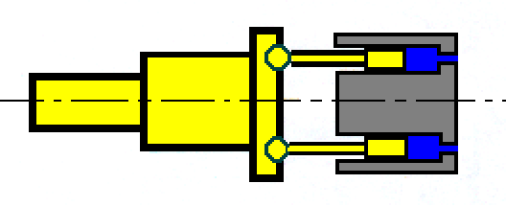
De zwenkpomp
B
X
X
A
Geheel draait om de X - as.
Olie stroomt bij A in de pomp.
Volumekamers A en B zijn gelijk en dus wordt er niet gepompt.

Slide 13
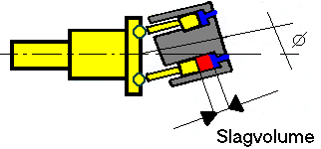
De zwenkpomp
B
X
X
A
De plunjerhouder gaat uitzwenken.
Het volume bij A wordt groter en het volume bij B wordt kleiner; de pomp begint te pompen.

Slide 14
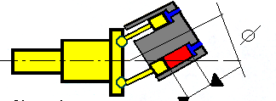
De zwenkpomp
B
A
X
X
Plunjerhouder is maximaal uitgezwenkt.
De slag is maximaal.
De plunjerdikte is constant.
Het volume is nu afhankelijk van het toerental.

Slide 15
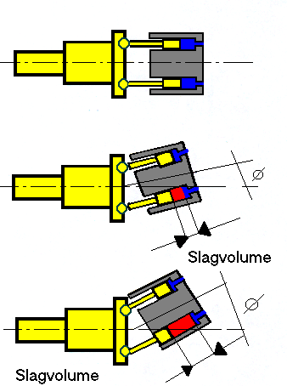
De zwenkpomp
Bij constant toerental is het volume middels de zwenkhoek aan de behoefte aan te passen
en zelfs tot nul te reduceren.

Slide 16
Baureihe Farmer 400 Vario -Schlagworte-
2e Axiaalplunjerpomp met slag- of spiegelplaat.

Slide 17
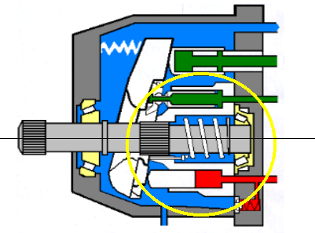
De bouw
C
Het grijze bij c is het huis en zit vast.
Om de X-as draait het pomp- element (in gele cirkel).
X
X
X

Slide 18
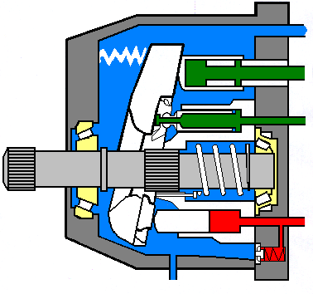
De bouw
X is de slag- of spiegelplaat.
A olietoevoer
B perszijde
X
B
A

Slide 19
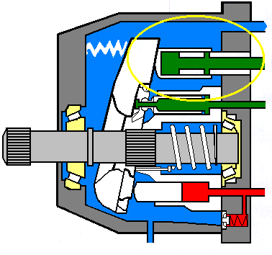
De bouw
De slagplaat wordt door de stelcilinder versteld.
De plunjers maken hierdoor een meer of minder lange slag.

Slide 20
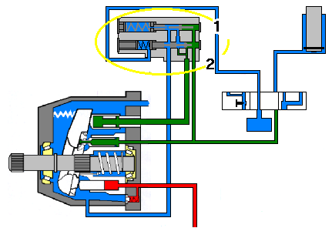
Wie of wat verzorgt de regeling?
Maximaal-drukklep
LS-klep
LS- ventiel

Slide 21
Baureihe Farmer 400 Vario -Schlagworte-
Kortom
Twee type pompen waarbij, met een constant motortoerental, het opbrengstvolume te veranderen is.

Slide 22
Baureihe Farmer 400 Vario -Schlagworte-
Waar stopt load - sensing?
Te vaak direct achter het regelventiel van de trekker.

Slide 23
Baureihe Farmer 400 Vario -Schlagworte-
Geen probleem.
Als we een werktuig middels het LS- ventiel van een trekker bedienen.
We hebben dan een perfect en energie- besparend systeem.

Slide 24
Baureihe Farmer 400 Vario -Schlagworte-
Maar pas op!
Koppelen we een een trekker met LS aan een werktuig met eigen ventielen, maar zonder LS, dan is het oppassen!

Slide 25
Baureihe Farmer 400 Vario -Schlagworte-
Waarom?
Zonder enige speciale aandacht hebben we kans op veel vermogensverlies en een kokend hete olie.

Slide 26
Baureihe Farmer 400 Vario -Schlagworte-
Hoe kan dat?
Het ventiel van de trekker wordt open- gezet om het ventiel op het werktuig te kunnen laten functioneren.
De stuurleiding is buiten werking, dus wordt er alleen nog door de maximaal- drukklep teruggeregeld. (220 bar)

Slide 27
Baureihe Farmer 400 Vario -Schlagworte-
Dus is het behelpen geblazen!
We zullen ons dus moeten behelpen en daarbij alle voorzichtigheid in acht nemen.

Slide 28
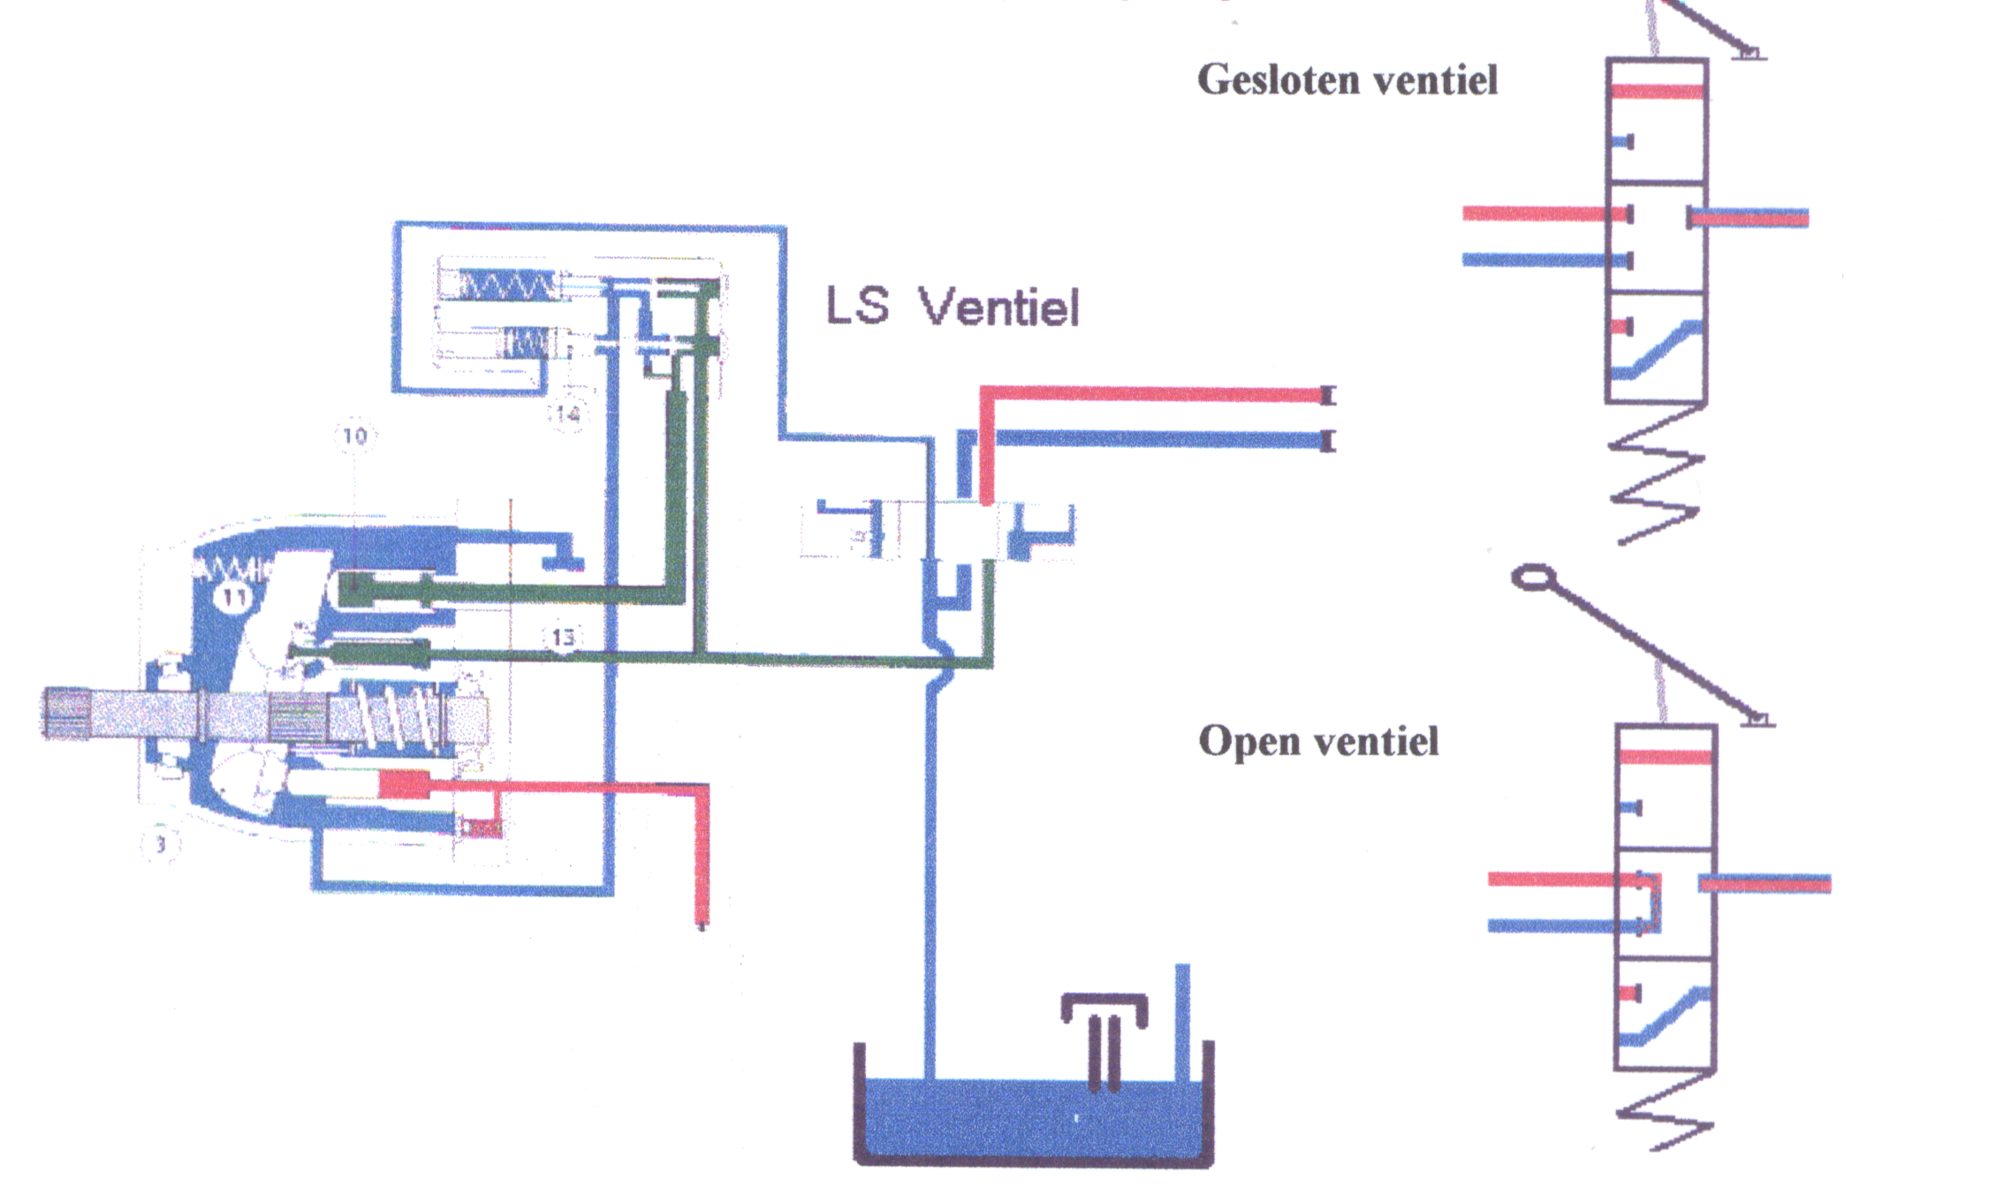
Baureihe Farmer 400 Vario -Schlagworte-
Hoe aansluiten?
Gesloten ventiel
Open ventiel?

Slide 29
Baureihe Farmer 400 Vario -Schlagworte-
Beide kan, maar in beide gevallen hebben we verlies.

Slide 30
Baureihe Farmer 400 Vario -Schlagworte-
Gesloten systeem in ruststand
De maximum drukklep regelt bij +/_ 220bar de pomp op nul, met als gevolg beperkt verlies.
Heeft een gesloten systeem een eigen overdruk, welke vaak lager afgesteld staat, dan wordt het probleem groter.

Slide 31
Baureihe Farmer 400 Vario -Schlagworte-
Open systeem in ruststand
De olie zal met een beperkte omloopdruk rondgepompt worden. Ook dit betekent verlies.

Slide 32
Baureihe Farmer 400 Vario -Schlagworte-
Beide systemen in werking
De enige regeling is de maximaal-drukklep en eventueel het overdrukventiel van het werktuig.

Slide 33
Baureihe Farmer 400 Vario -Schlagworte-
Het verlies
Een grote hoeveelheid olie onder hoge druk rondpompen betekent verlies.

Slide 34
Baureihe Farmer 400 Vario -Schlagworte-
Maar gekker wordt het als
het overdrukventiel van het werktuig op een veel lagere druk staat als de maximaal-drukklep.
De olie zal door het overdrukventiel geperst worden en de pomp blijft maximaal olie leveren.

Slide 35
Baureihe Farmer 400 Vario -Schlagworte-
Is dat verlies zo groot?
Verliesberekening:
Drukverschil x liters / 600 = verlies in kW
Voorbeeld:
Trekker 220 bar en een overdruk van het werktuig op 180 bar.
Verlies is 40 x 102 /600 = 6,8 kW=9,2pk

Slide 36
Baureihe Farmer 400 Vario -Schlagworte-
Advies!
Stel de volumestroomregeling altijd zo laag mogelijk af.
!Tip: Regel de doorstroming van onderen af tot het voldoende is.

Slide 37
Baureihe Farmer 400 Vario -Schlagworte-
Wat is ideaal?
Een trekker met load-sensing koppelen middels een LS aansluiting aan een werktuig met load - sensing!

Slide 38
Baureihe Farmer 400 Vario -Schlagworte-
De LS-aansluiting
Achter de trekker is gemonteerd;
een dikke persleiding rechtstreeks vanaf de pomp.
een dikke retourleiding rechtstreeks naar de tank.
een dunne stuurleiding.
Nr. prijslijst H200 f 575,00 excl. btw

Slide 39
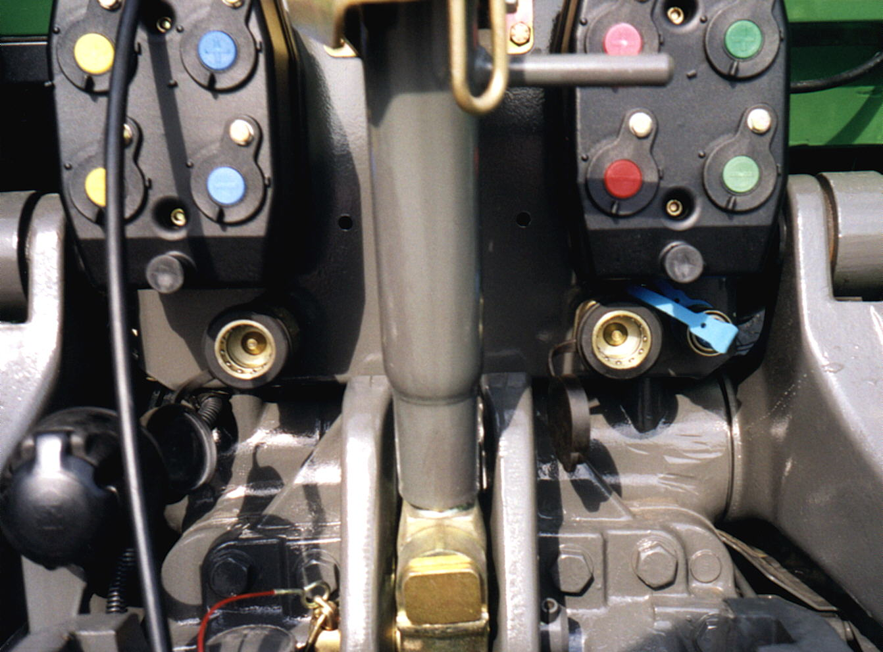
De LS-aansluiting
Stuurleiding
Drukloze retour 3/4”
Drukleiding 3/4”

Slide 40
En nu het hydrauliek- systeem van de Fendt Farmer 400 Vario.

Slide 41
Baureihe Farmer 400 Vario -Schlagworte-
Opbouw hydrauliek
Load-sensing pomp 76 ltr/min. (400 serie)
Zelfaanzuigende pomp.

Slide 42
Baureihe Farmer 400 Vario -Schlagworte-
Opbouw hydrauliek
Axiale rollenlagers
Liters en druk gestuurd.
Reserve-oliepomp.

Slide 43
Baureihe Farmer 400 Vario -Schlagworte-
Opbouw hydrauliek
Separate hydrauliektank.
Grote olietank (40 liter).
Hydrauliekoliekoeler.

Slide 44
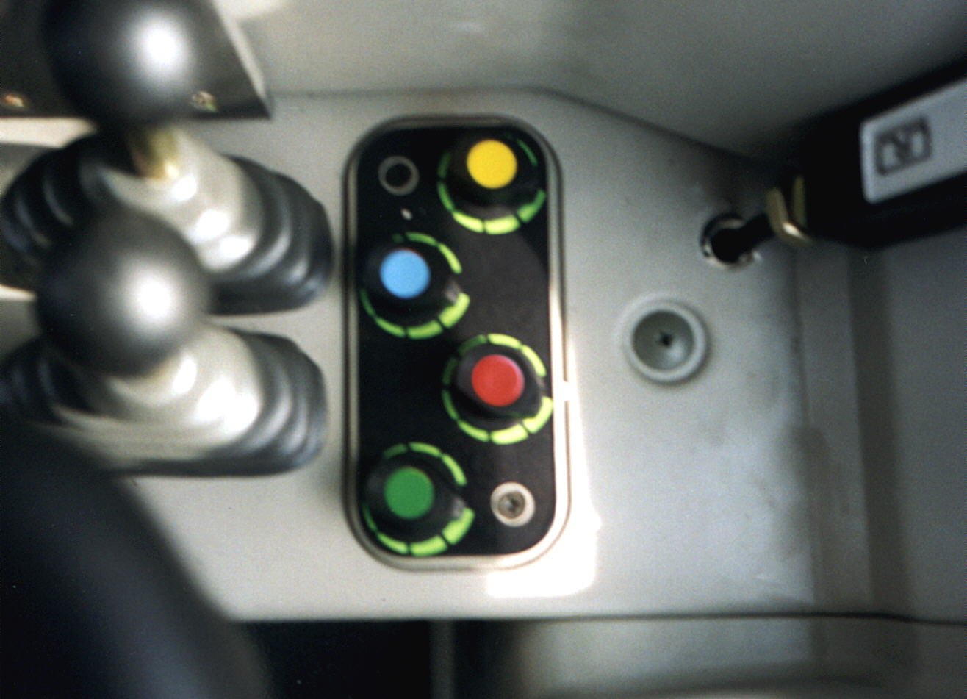
Volumestroomregeling in cabine
Volumestroom van 16 tot 76 ltr

Slide 45
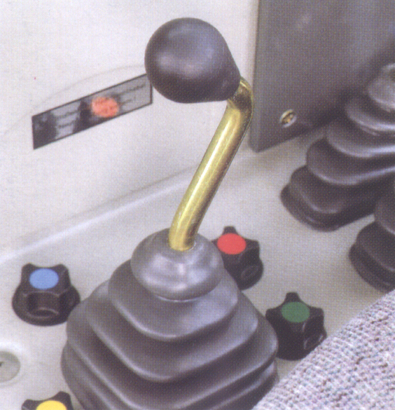
Kruishendelbediening
1e ventiel (geel) is prioriteitsventiel en in 1 richting te blokkeren.

Slide 46
De LS-aansluiting (optie)
Stuurleiding
Drukloze retour 3/4”
Drukleiding 3/4”

Slide 47
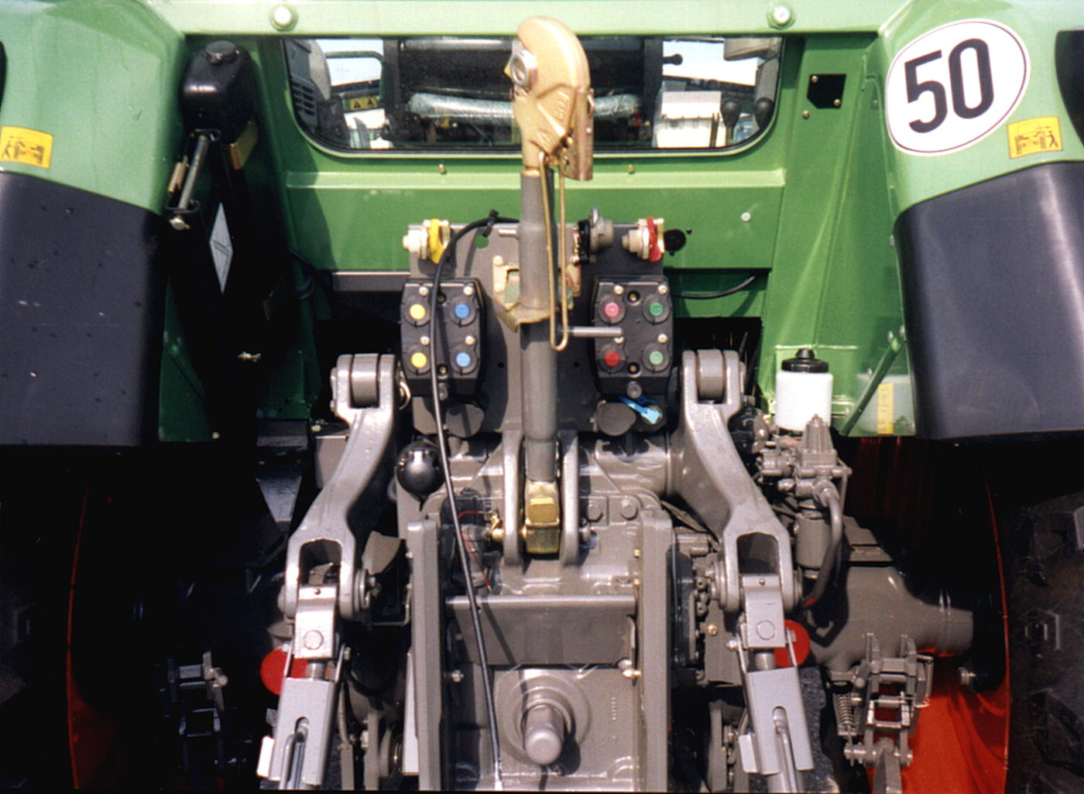
Hydrauliekaansluitingen
Olieopvanghuis
Olieaftapstop
ODK koppelingen

Slide 48
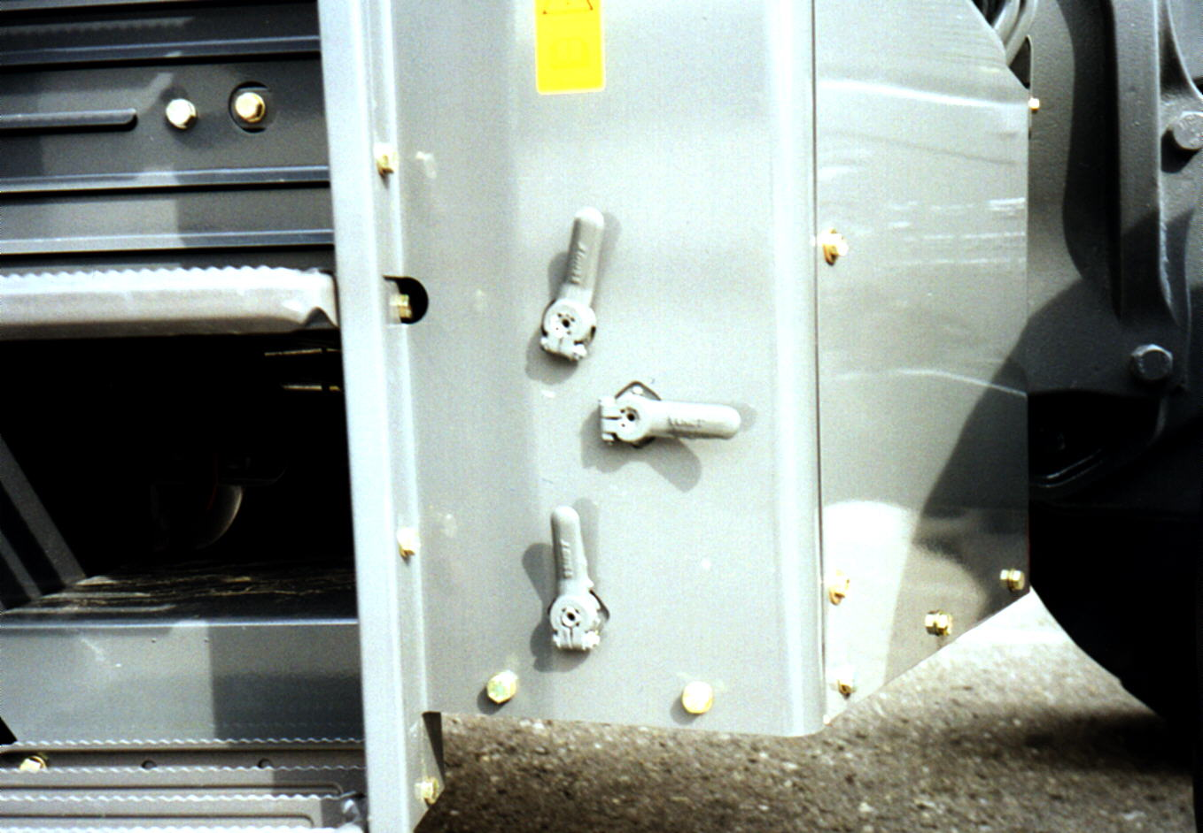
Front hydrauliek
Fronthef EW / DW
Fronthef omschakeling ventiel 1.1 naar 1.3
Blokkering fronthef

Slide 49
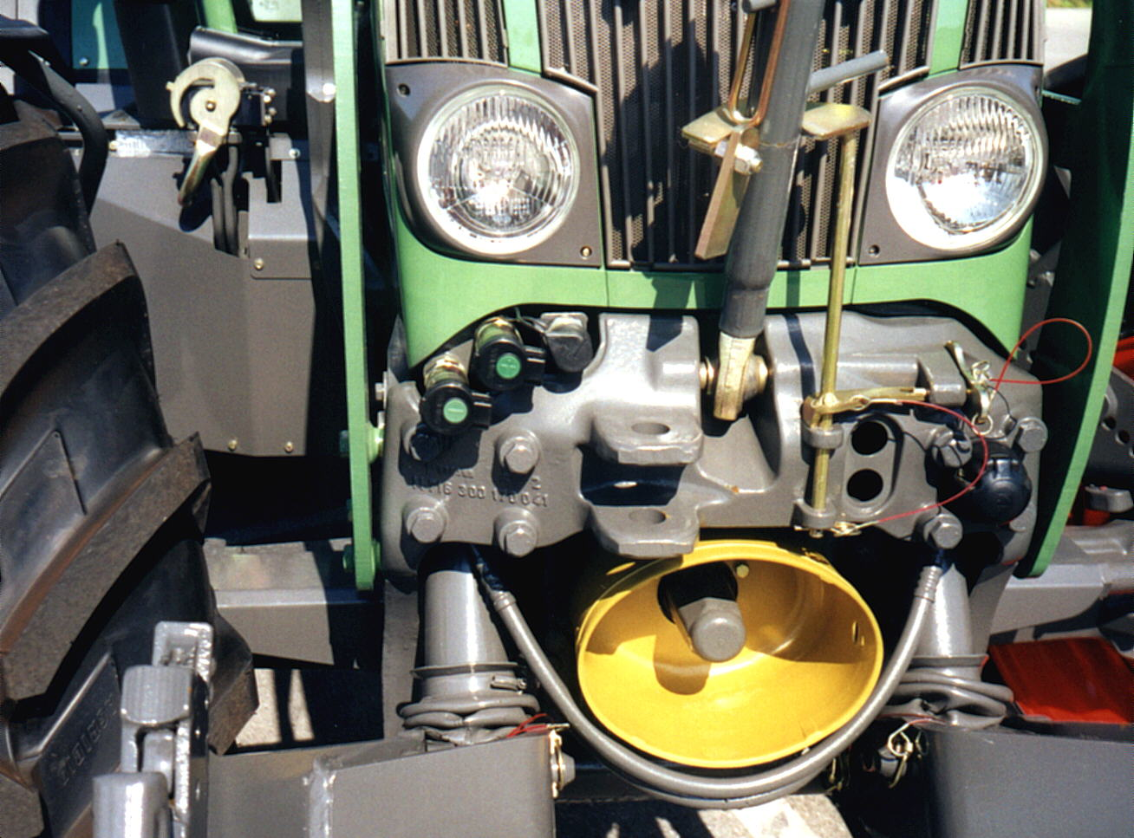
Hydrauliekaansluiting voor
Hydraulisch meervoudige koppeling (optie)
Drukloos voor- vast gemonteerd (optie)
DW-aansluiting front- vast gemonteerd (optie)

Slide 50
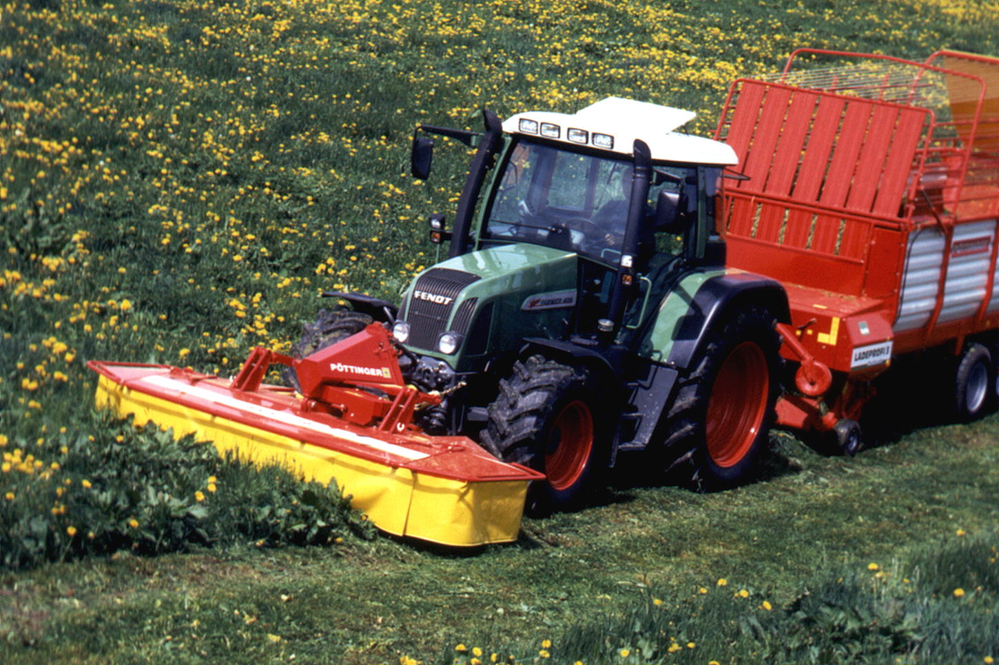
Farmer 400 Vario -Einsatzbild-
Einde hydrauliek

